Slide 1
영업물류 사용 매뉴얼
2017. 10. 26 v0.9
서비스지원팀

Slide 2
※ 배송설치 협력사(FDC) 지원 업무 지사 이관
1. 배경
- 본사, 지사, 현장 각 조직 별 업무 R&R 정립 및 업무 분할을 통한 현장 지원 업무 효율 극대화
2. 관리 조직도
서비스운영담당
항목 | 협력사
본사 | · 협력사 운영 관리 - 협력사 운영에 대한 전반적 Monitoring 및 문제점 파악 / 개선방향 설정 - 협력사 관리지표 설정 및 관리(KPI / 품질지수) - 관리 시스템 보완 및 제반 리스크 점검 · 업무지원 - 영업물류 시스템 운영 지원 / 본사 권한 內 - 배송설치 수수료 확정 / 월 마감 시 / 본사 권한 內
지사 | · 배송설치 품질 개선 관리 - 업무Process 관리(개선 및 업무 적용) - 기술력 관리(배송 설치 품질) 및 교육 계획 수립 - 현장 Data Audit - 배송설치 품질지수 관리(KPI : 고객만족도, 약속방문준수율, 폐가전 회수율, 설치불량율) · 업무지원 - 영업물류 시스템 운영 지원(설치건 수정 등) / 수시 진행 - 배송설치 수수료 정산 / 월 마감 시 - 배송설치 협력사 일반업무 지원 (전화 응대 등)
배송설치 (FDC) | · 배송설치 품질 관리 - 배송설치 품질지수 관리(KPI : 고객만족도, 약속방문준수율, 폐가전 회수율, 설치불량율) - 기술력 관리(개인별 배송 설치 품질 관리) - 업무 규정 준수 · 설치 팀 관리 - 기본 업무Capa 대비 적정 설치 팀 확보 및 운영 - 비상 운영 가능한 설치 팀 사전 확보
현장 총괄 관리
서비스지원팀
운영 기획 및 관리
지사장
지사 총괄 관리
기술PM
지사Staff
품질관리 및 지원
FDC 협력사(대표)
협력사 총괄 관리
창고장
설치품질 관리
설치기사

Slide 3
※ 영업물류 사용 매뉴얼_배달설치관리_본사 관할업무
항목 |  | 상세설명 | 사용권한 | 지사이관
배정/설치관리
 | 설치자 배정관리 | 배정, 배정확정 진행 상태까지 설치자 배정을 관리 | 본사/센터 | 지사이관
 | 설치건 정리 | 배정확정 이후의 처리 완료 상태까지 배송설치건을 관리 (완료, 수정) | 본사/센터
 | 전표취소 및 정정 | 배송설치건의 의뢰취소 및 배정센터 변경, 약속일자 변경, 완료내역의 미처리 변경 | 본사/센터
 | 배정물량현황 | 배정물량 및 출하요청리스트의 출력 | 본사/센터
 | 설치확인서 | 배달설치건의 설치확인서를 인쇄 (고객사 설치확인서가 필요한 경우) | 본사/센터
 | 약속일자변경 본사요청 | 전표취소 및 정정의 약속일자 변경 요청건을 본사에서 확인후 확정등록 | 본사/센터
현황관리
 | 고객이력조회 | 고객의 배송설치건의 이력내역을 조회 (조회 구분 : 업체, 센터, 고객이름) | 본사/센터 | 지사이관
 | 전체진행현황 | 진행상태별 현황 조회 (센터별 진행상황별 집계현황) | 본사/센터
 | 설치자별 진행현황 | 설치자 기준 고객이력 조회 (진행상황 수주일자별 조회) | 본사/센터
 | 진행상태 리스트 | 배송설치 업무 진행상태별 list | 본사/센터
 | 미완료 리스트 | 기간별 전체 미완료 raw data | 본사/센터
 | 설치완료 리스트 | 기간별 설치 완료 raw data (취소건 포함) | 본사/센터
 | 폐가전 수거 집계('12.02 이후) | 폐가전 수거센터/수거 품목별 회수 수량 집계현황 | 본사/센터
 | 배달설치 처리현황 | 약속일 기준 설치 현황 및 미완료 현황 집계 (대상건, 완료내역) | 본사/센터
 | 폐가전 회수 리스트(ECOAS) | 폐가전 수거 raw-data (환경공단전산 ecoas 업로드 형식) | 본사/센터
 | 미환입 현황 | 센터별 취소건 환입 대상 현황 및 미환입 현황 | 본사/센터

Slide 4
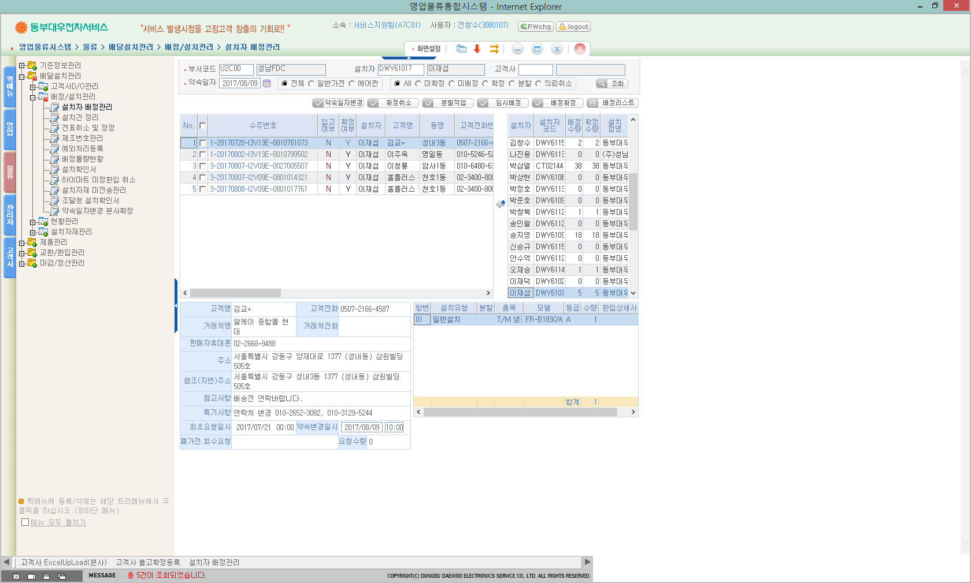
Ⅰ. 영업물류 사용 매뉴얼_배달설치관리_배정/설치관리
1. 설치자 배정관리
- 배정, 배정확정 진행 상태까지의 설치자 배정 관리
- 항목설명
① 약속일자변경
- 고객과의 최초 약속일 변경
- 약속 변경 가능일 : 최초 약속일 + 15일 이내
- 약속변경 15일 이후 변경 불가
② 확정취소
- 설치 건에 확정된 설치자 변경
③ 분할작업
- 대량 납품 건에 대해 설치자 분할 배정
④ 임시배정
- 확정 전 설치자 임시 배정(대량 건 등)
⑤ 배정확정
- 설치자 배정 확정
⑥ 배정리스트
- 배정내역에 대해 설치자 별 List 출력
①
②
③
④
⑤
⑥
ⓐ 약속일자변경
- 설치자 배정관리 방법
① 약속일자변경
: 부서코드(필수) 입력 → 약속일자(필수) 입력 → 설치자별 조회
→ 변경 수주번호 선택 후 ⓐ 변경약속 입력 후 ① 약속일자변경 클릭
② 확정취소
: 부서코드(필수) 입력 → 약속일자(필수) 입력 → 설치자별 조회
→ 변경 수주번호 선택 후 ② 확정취소 클릭(확정여부 Y → N 으로 변경)
③ 분할작업
: 수주건의 품목이 다 품목 또는 수량이 2개 이상인 경우 1개의 수주를
타 설치점에 분할 배정 해 줄 수 있음
- 설치자 배정관리 방법
④ 임시배정
: 부서코드(필수) 입력 → 약속일자(필수) 입력 → 설치자별 조회
→ 변경 수주번호 선택 후 ④ 임시배정 클릭(확정여부 N 으로 변경 없음)
⑤ 배정확정
: 부서코드(필수) 입력 → 약속일자(필수) 입력 → 설치자별 조회
→ 변경 수주번호 선택 후 ⑤ 배정확정 클릭(배정여부 N → Y 로 변경)
⑥ 배정리스트
: 부서코드(필수) 입력 → 약속일자(필수) 입력 → 설치자별 조회
→ ⑥ 배정리스트 선택 후 배정리스트 출력

Slide 5
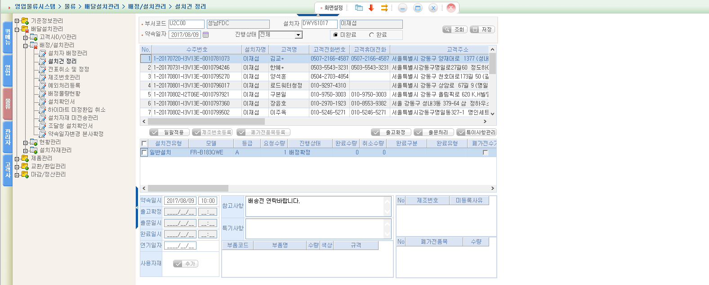
Ⅰ. 영업물류 사용 매뉴얼_배달설치관리_배정/설치관리
2. 설치건 정리
- 배정 확정 ~ 처리 완료 까지의 배송설치 건 정리(완료, 수정)
- 항목설명
① 일괄적용
- 동일 수주건, 다 품목일 경우 진행상태 등
완료유형에 대해 일괄 적용
② 제조번호등록(필수등록)
- 제품별 제조번호 등록(진행상태 : 인수 인 건)
③ 폐가전 품목 등록
- 설치 완료 후 회수한 폐가전 품목 입력
④ 출고확정
- 당일 설치 대상 건에 대한 출고 확정
⑤ 출문처리
- 당일 출고 확정 건 중 실제 처리 대상 건
⑥ 특이사항관리
- 해당 수주 건에 대한 약속변경 이력.
고객 통화이력 등 설치 완료 전 변경내역 입력
①
②
③
④
⑤
⑥
- 설치자 배정관리 방법
① 일괄적용
: 부서코드(필수) 입력 → 약속일자(필수) 입력 → 설치자 별 조회
→ 변경 수주번호 선택 → 변경할 항목 입력(선택) 후 ① 일괄적용 클릭
② 제조번호 등록
: 부서코드(필수) 입력 → 약속일자(필수) 입력 → 설치자 별 조회
→ 변경 수주번호 선택 → 진행상태 「인수」 입력(선택) 후 ② 제조번호 등록 클릭
③ 폐가전품목등록
: 부서코드(필수) 입력 → 약속일자(필수) 입력 → 설치자 별 조회
→ 변경 수주번호 선택 → 진행상태 「인수」 입력(선택) → 완료구분 입력(선택)
→ 폐가전 수거 체크 후 ③ 폐가전품목등록 클릭(품목 및 수량 입력 후 적용)
- 설치자 배정관리 방법
④ 출고확정(진행상태 「배정확정」 건 변경 가능)
: 부서코드(필수) 입력 → 약속일자(필수) 입력 → 설치자 별 조회
→ 변경 수주번호 선택 → 진행상태 변경(선택) 후 ④ 출고확정 클릭
⑤ 출문처리(진행상태 「출고확정」 건 변경 가능)
: 부서코드(필수) 입력 → 약속일자(필수) 입력 → 설치자 별 조회
→ 변경 수주번호 선택 → 진행상태 변경(선택) 후 ⑤ 출문처리 클릭
⑥ 출문처리(진행상태 「출고확정」 건 변경 가능)
: 부서코드(필수) 입력 → 약속일자(필수) 입력 → 설치자 별 조회
→ 변경 수주번호 선택 → ⑥ 특이사항 클릭 → 추가 후 내용 입력 및 저장

Slide 6
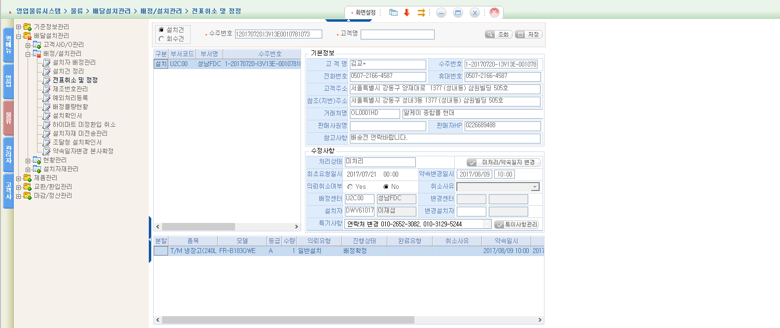
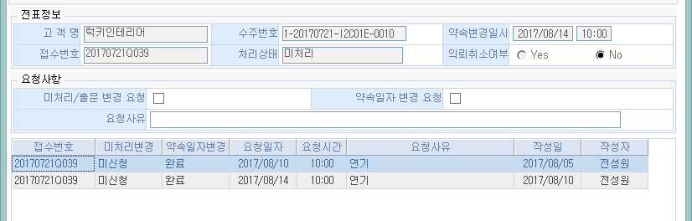
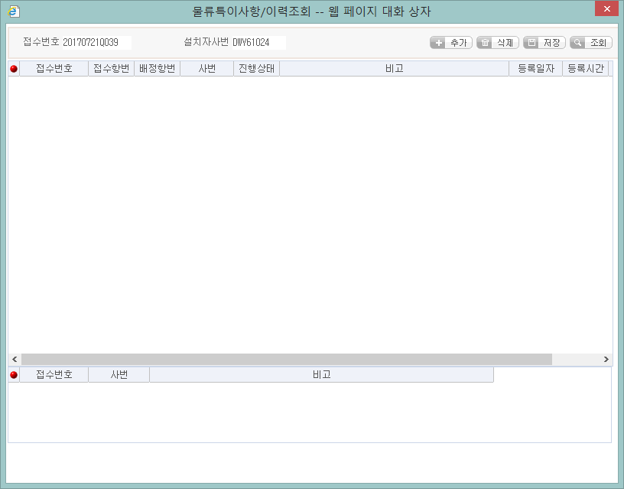
Ⅰ. 영업물류 사용 매뉴얼_배달설치관리_배정/설치관리
3. 전표 취소 및 정정
- 배송 설치 건에 대한 의뢰취소, 배정센터 변경, 약속일자 변경, 완료내역 수정
- 항목설명
① 미처리/약속일자 변경
- 완료건(취소, 설치/회수)에 대해서
미처리 상태(완료유형 이전 단계)로 변경
- 약속일자 : 당일 + 5일 이내 변경 가능
② 특이사항관리
- 설치건 정리 ‘특이사항관리’ 와 동일
ⓐ 의뢰취소
- 수주 건의 진행단계가 ‘출고확정’
이전 단계인 경우 접수 취소 가능
ⓑ 변경센터, 변경설치자
- 해당 수주 건에 대해 타 센터 또는
타 설치점으로 변경할 경우
(단, 센터 및 설치자 변경 시 수주건의
진행단계는 ‘출문’일 경우에만 가능)
ⓐ 의뢰 취소
①
ⓑ 센터, 설치자 변경
②
- 전표 취소 및 정정 방법
① 미처리 / 약속일자 변경 방법
: 변경 수주번호 입력(필수) → ① 미처리/약속일자 변경 클릭(팝업 생성)
㉠ 미처리/출문 변경 요청 & ㉡ 약속일자 변경 요청 체크박스 클릭 후 저장
- 전표 취소 및 정정 방법
② 특이사항 관리
: 변경 수주번호 입력(필수) → ② 특이시항관리 클릭(팝업생성)
→ 추가 및 삭제 클릭 후 저장
㉠
㉡

Slide 7
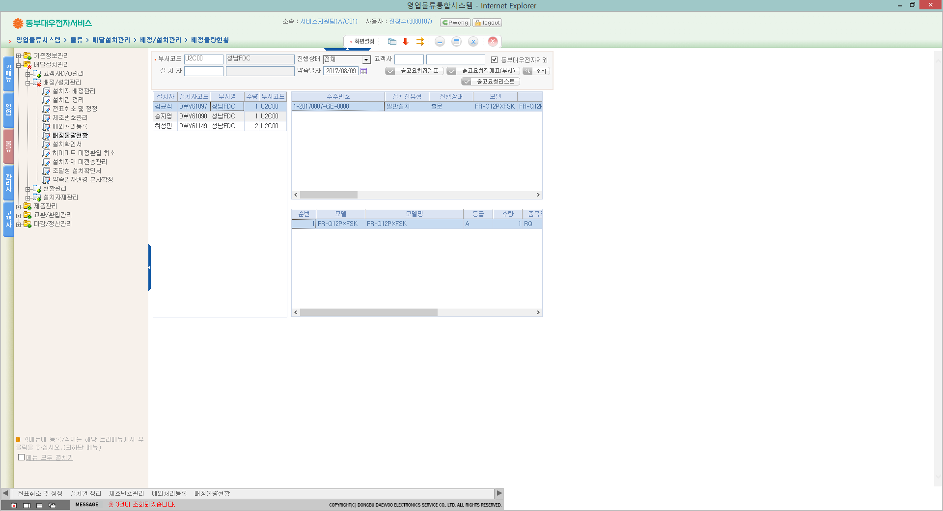
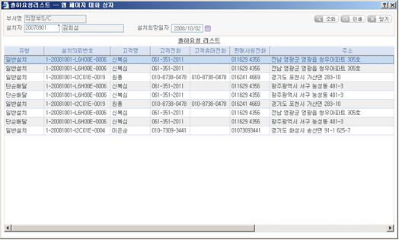
Ⅰ. 영업물류 사용 매뉴얼_배달설치관리_배정/설치관리
4. 배정물량현황
- 배정물량 및 출하요청List 출력
①
②
③
- 항목설명
① 출고요청집계표
- 출고요청집계표출력 버튼을 클릭하면 조회된
설치자, 설치희망일자를 인수로 하여 출고요청
집계표 팝업창을 띄운다
② 출고요청집계표(부서)
- 출고요청집계표는 설치자 기준이며 FDC 통합
집계표가 팝업되며 동일하게 사용된다
③ 조회
- FDC 별 배정 물량을 설치기사별로 보여준다
④ 출고요청리스트
- 출하확정건에 대한 모델별 출고수량 집계표 발행
④
- 배정물량 확인 및 출고요청List 출력방법
① 출고요청리스트출력 버튼을 클릭하면 조회된 설치자, 설치희망일자를 인수로 하여 출고요청리스트 팝업 창을 띄운다
② 인쇄 버튼을 클릭하여 조회된 출하요청리스트를 인쇄할 수 있다.

Slide 8
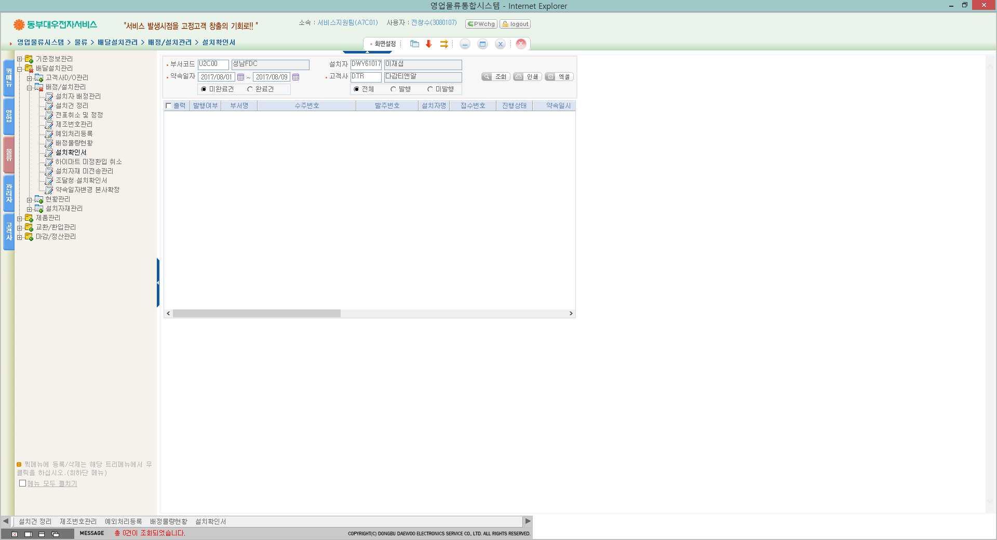
Ⅰ. 영업물류 사용 매뉴얼_배달설치관리_배정/설치관리
5. 설치확인서
- 고객사 배송 설치 건에 대한 설치 확인서 출력(단, 고객사 설치 확인서가 필요한 경우)
- 설치확인서 출력방법
① 부서코드(필수) 입력 → 약속일자(필수) 입력 → 고객사(동부대우전자 및 고객사) 입력 후 조회
② 미완료건/완료건, 고객사 전체/발행/미발행 조회

Slide 9
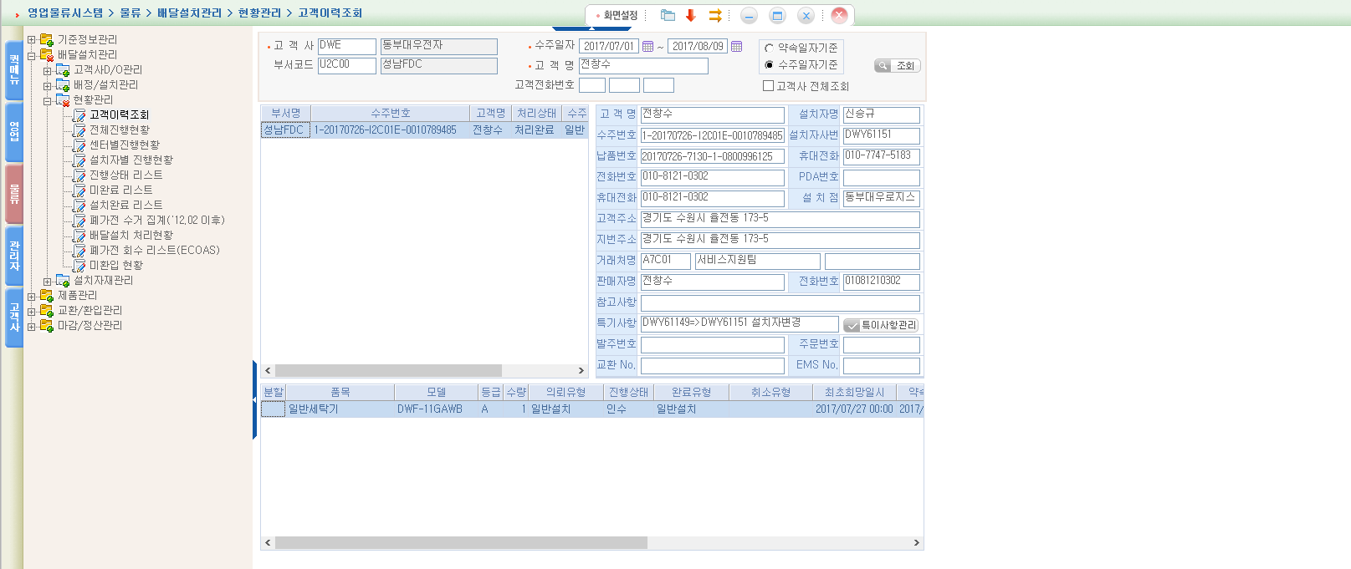
Ⅱ. 영업물류 사용 매뉴얼_배달설치관리_현황관리
1. 고객이력조회
- 배송설치 이력 조회(구분 : 업체, 센터, 고객이름)
- 배송설치 이력 조회 방법
: 고객사(동부대우전자 및 고객사) 입력 → 일자(약속일, 수주일 기준) 입력 → 고객명 입력 후 조회
- 특이사항관리
: 해당 수주번호에 대한 특이사항 관리(전표취소 및 정정 → 특이사항관리 와 동일)

Slide 10
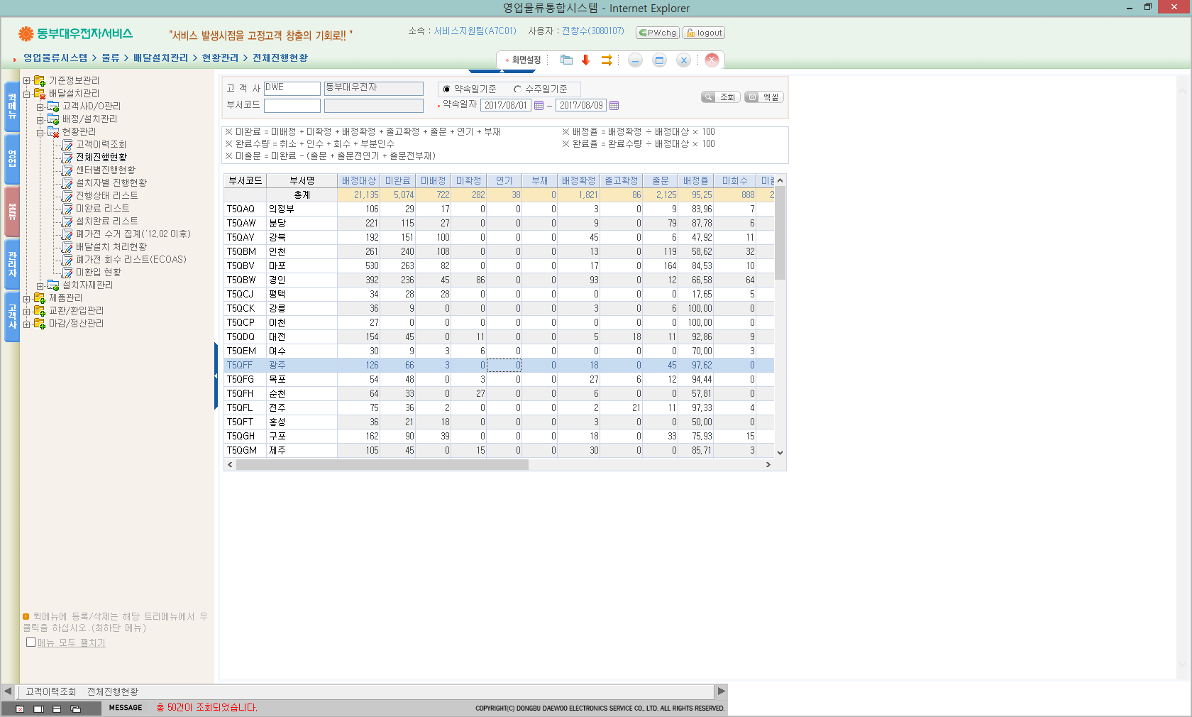
Ⅱ. 영업물류 사용 매뉴얼_배달설치관리_현황관리
2. 전체진행현황
- 진행 상태별 현황 조회(센터 별 진행 상황 별 집계현황 / 본사 : 전국센터, 지사 : 관할센터)
- 전체진행현황 조회 방법
: 고객사(동부대우전자 및 고객사) 입력 → 일자(약속일, 수주일 기준) 입력 후 조회

Slide 11
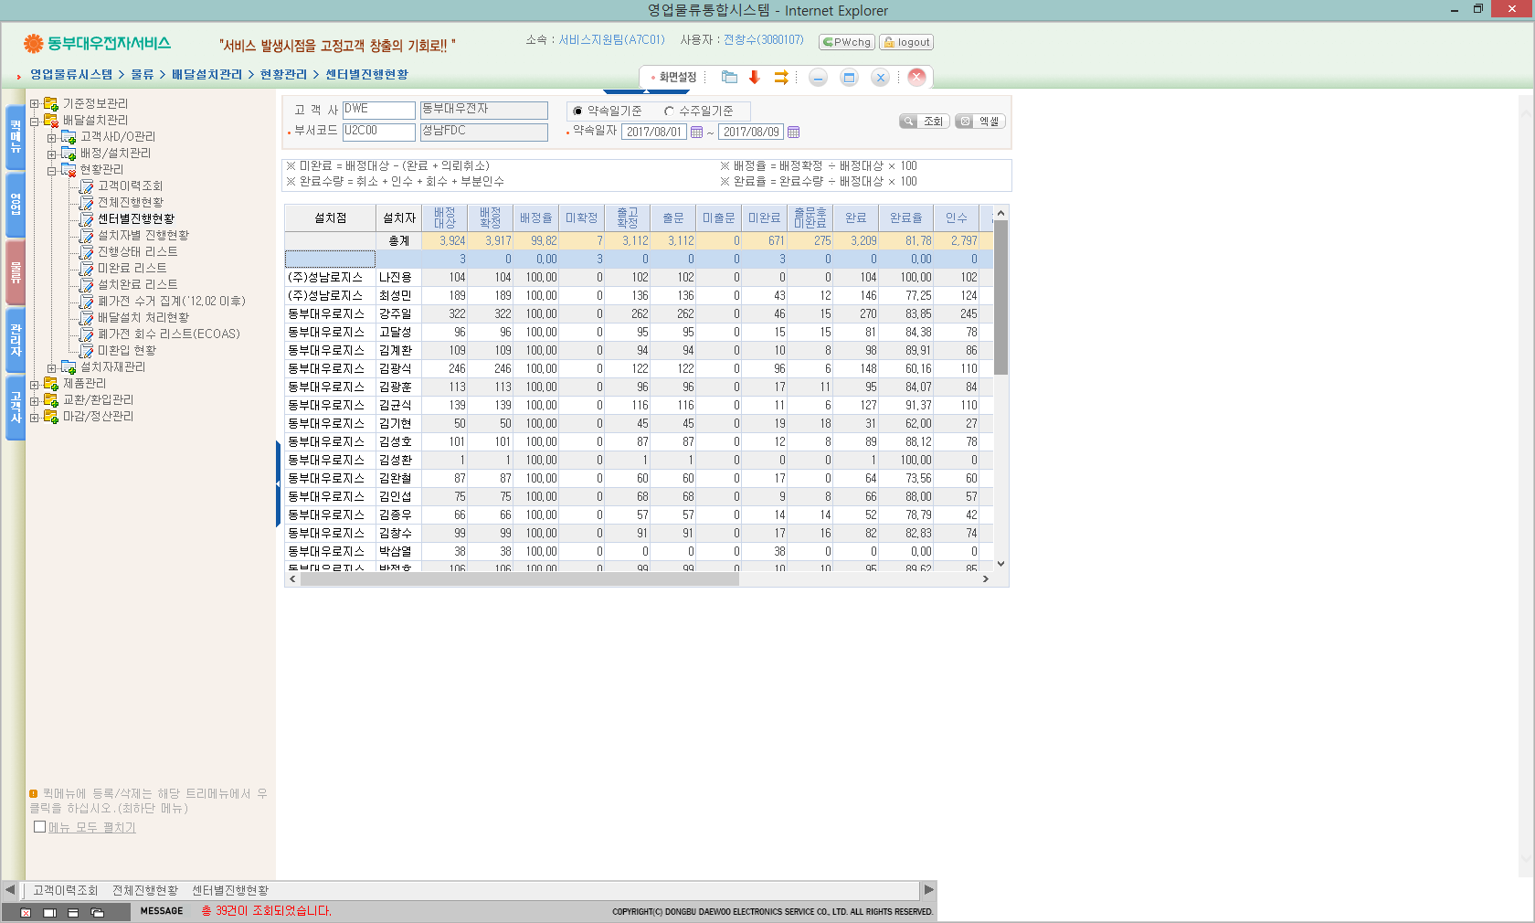
Ⅱ. 영업물류 사용 매뉴얼_배달설치관리_현황관리
3. 센터 별 진행현황
- 진행 상태별 현황 조회(설치팀 별, 진행 상황 별 집계현황)
- 센터 별 진행현황 조회 방법
: 고객사(동부대우전자 및 고객사) 입력 → 부서코드 입력(필수) → 일자(약속일, 수주일 기준) 입력 후 조회

Slide 12
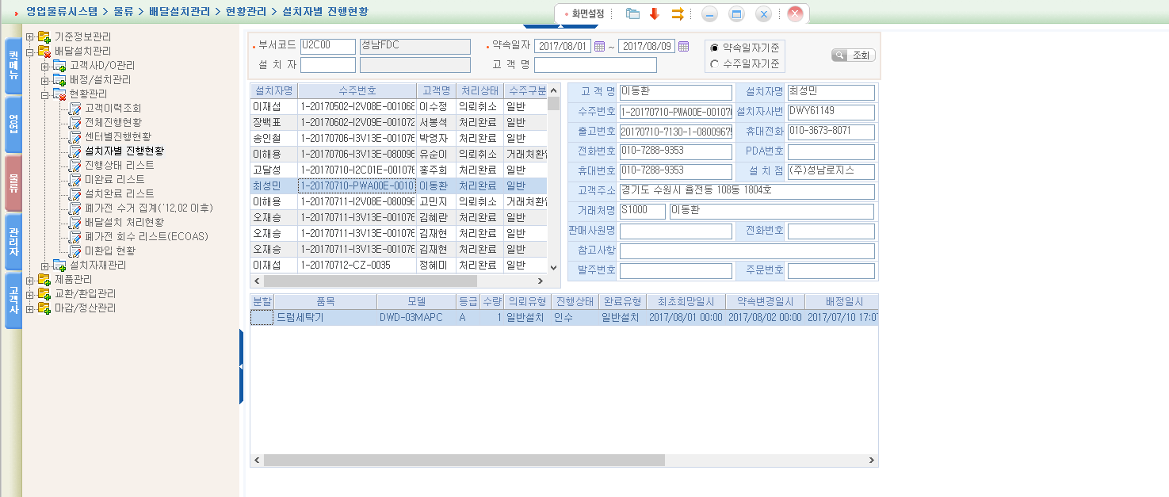
Ⅱ. 영업물류 사용 매뉴얼_배달설치관리_현황관리
4. 설치자 별 진행현황
- 배송설치 엔지니어 기준 설치 건 세부내역 조회
- 설치자 별 진행현황 조회 방법
: 부서코드(필수) 입력 → 설치자(필수항목 아님) 입력 → 일자(약속일, 수주일) 입력 → 고객명(필수항목 아님) 입력 후 조회

Slide 13
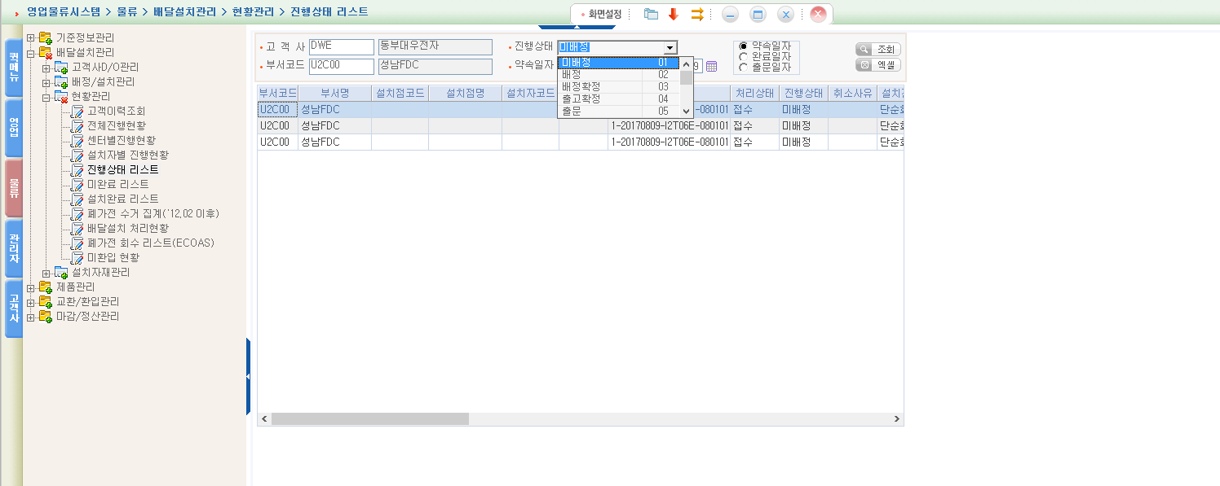
Ⅱ. 영업물류 사용 매뉴얼_배달설치관리_현황관리
5. 진행상태 리스트
- 배송설치 진행 상태 별 조회
- 진행상태 리스트
: 고객사(필수) 입력 → 부서코드(필수) 입력 → 진행상태(유형별) 선택 → 일자(약속일자, 완료일자, 출문일자 / 필수) 입력 후 조회
- 유형별 진행상태
① 미배정(설치 건에 대한 설치자(팀) 미 배정 상태)
② 배정(설치 건에 대한 설치자(팀) 배정 완료 상태)
③ 배정확정(배정한 설치 건에 대해 설치자(팀) 확정 완료 상태)
④ 출고확정(당일 설치를 위한 출고 확정 상태)
⑤ 출문(당일 설치 및 출고를 위해 설치자(팀)에게 인계 완료 상태)
⑥ 연기(고객 또는 설치자(팀) 요청에 의해 설치 의뢰 연기 상태)
- 유형별 진행상태
⑦ 부재(고객 외출, 연락불가로 인한 당일 설치 불가 상태)
⑧ 인수(설치 건에 대한 설치 완료 및 고객 인수 상태)
⑨ 부분인수(하나의 수주번호, 다 품목 설치 건 중 일부 제품만 설치 완료한 상태)
⑩ 회수(교환회수, 거래처환입, 환급회수, 매장진열품 회수가 완료된 상태)
⑪ 취소( 고객이 상품 구매를 취소한 경우/방문 전, 방문 후)
⑫ 의뢰취소( 판매처 또는 동부대우전자 국내영업에서 해당 구매건 취소)

Slide 14
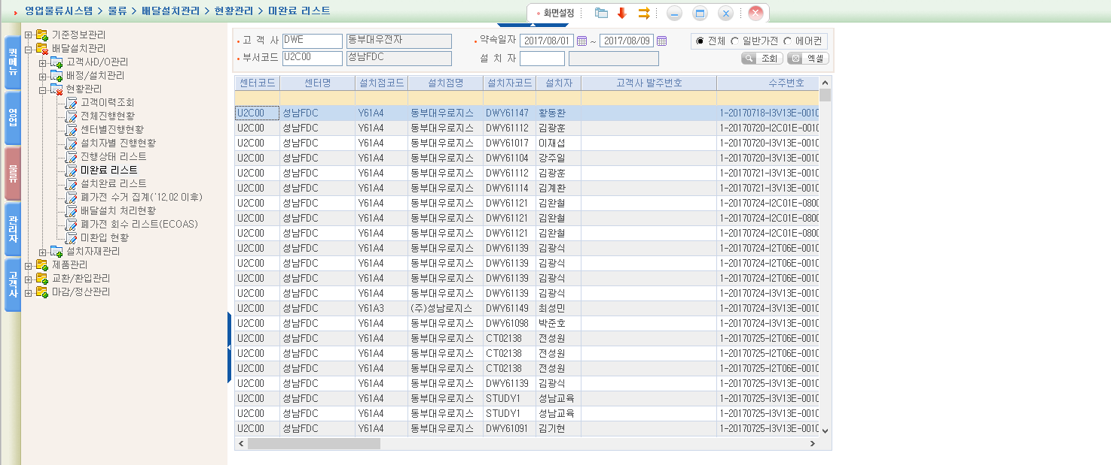
Ⅱ. 영업물류 사용 매뉴얼_배달설치관리_현황관리
6. 미완료 리스트
- 기간별 설치 미완료 내역 조회(raw data)
- 미완료 리스트 조회 방법
: 고객사(필수) 입력 → 부서코드(필수) 입력 → 일자(약속일자 / 필수) 입력 → 제품 유형(전체, 일반가전, 에어컨) 선택 후 조회

Slide 15
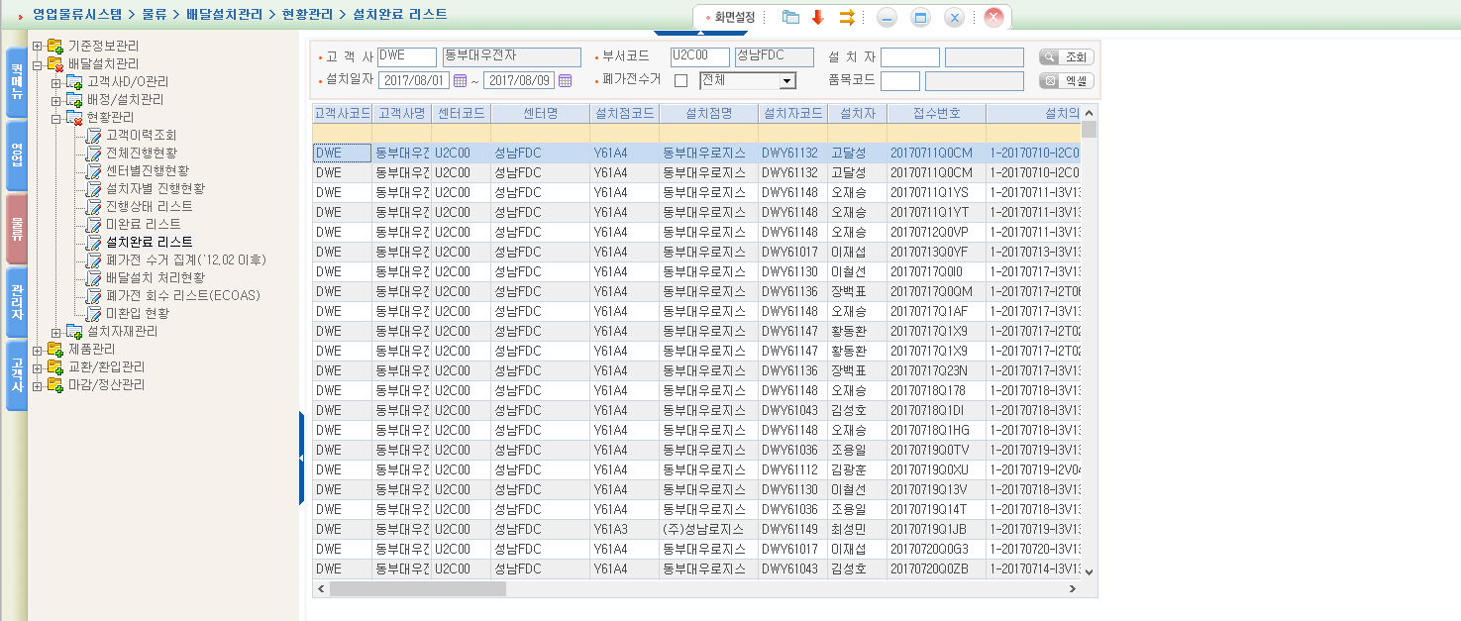
Ⅱ. 영업물류 사용 매뉴얼_배달설치관리_현황관리
7. 설치 완료 리스트
- 기간별 설치 완료 내역 조회(raw data)
- 설치 완료 리스트 조회 방법
: 고객사(필수) 입력 → 설치일자(필수) 입력 → 부서코드(필수) 입력 → 폐가전 수거(제품별) 선택 후 조회 / 설치자, 품목코드 필수 입력 아님
- 폐가전 제품 코드
- 유형별 진행상태
· 에어컨(실내기) / P11
· 에어컨(실외기) / P12
· 경량형 세탁기 / P13
· 전자레인지 / P14
· 청소기 / P04
· 기타 / P05
- 유형별 진행상태
· LCD(32″이하) / P21
· 냉장고 / P01
· 세탁기 / P02
· 냉장고(300ℓ이하) / P15
· 냉장고(300ℓ초과) / P16
· 에어컨(분리형 실내기) / P17
- 유형별 진행상
· 에어컨(분리형 실외기) / P18
· 에어컨(스탠드 실내기) / P19
· 에어컨(스탠드 실외기) / P20
· 냉장고(일반) / P06
· 냉장고(김치, 와인) / P07
· 세탁기(일반) / P08
· 세탁기(드럼) / P09
· CTV(CRT) / P03
· LCD(32″ 이상) / P10

Slide 16
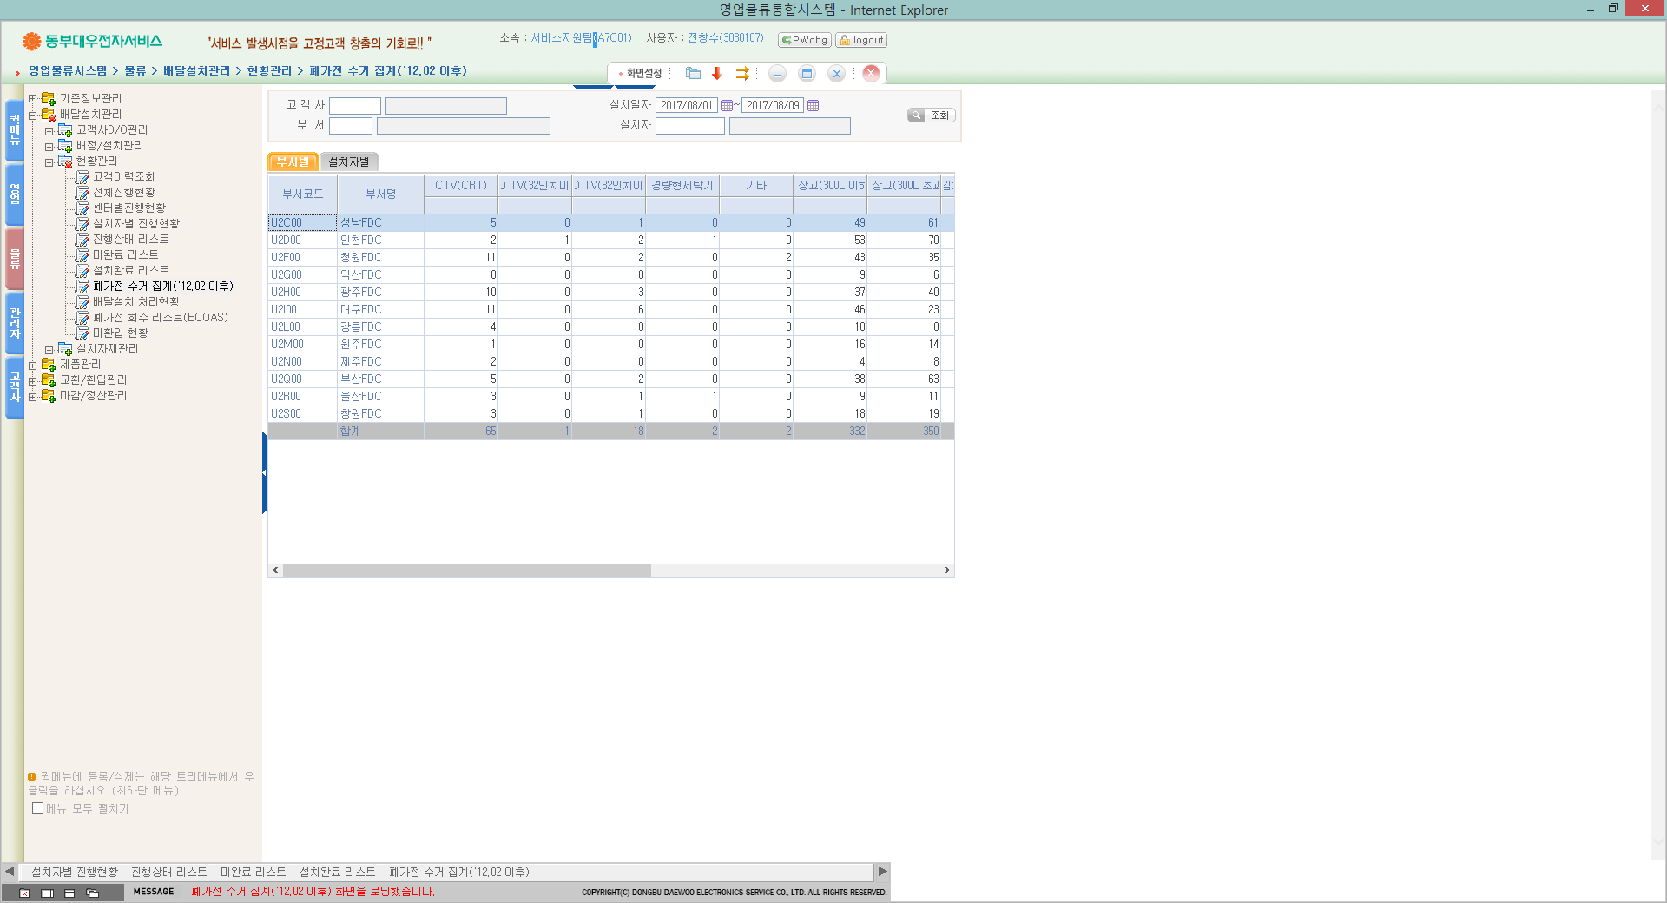

Ⅱ. 영업물류 사용 매뉴얼_배달설치관리_현황관리
8. 폐가전 수거 집계(’12. 02 이후)
- 센터 별 폐가전 수거 현황 / 품목 별 회수 수량 집계표
- 폐가전 수거 집계(’12. 02 이후) 조회방법
: 고객사(필수입력 아님) 입력 → 부서코드(필수입력 아님) 입력 → 설치일자(필수입력 아님) 입력 → 설치자(필수입력 아님) 입력 후 조회

Slide 17
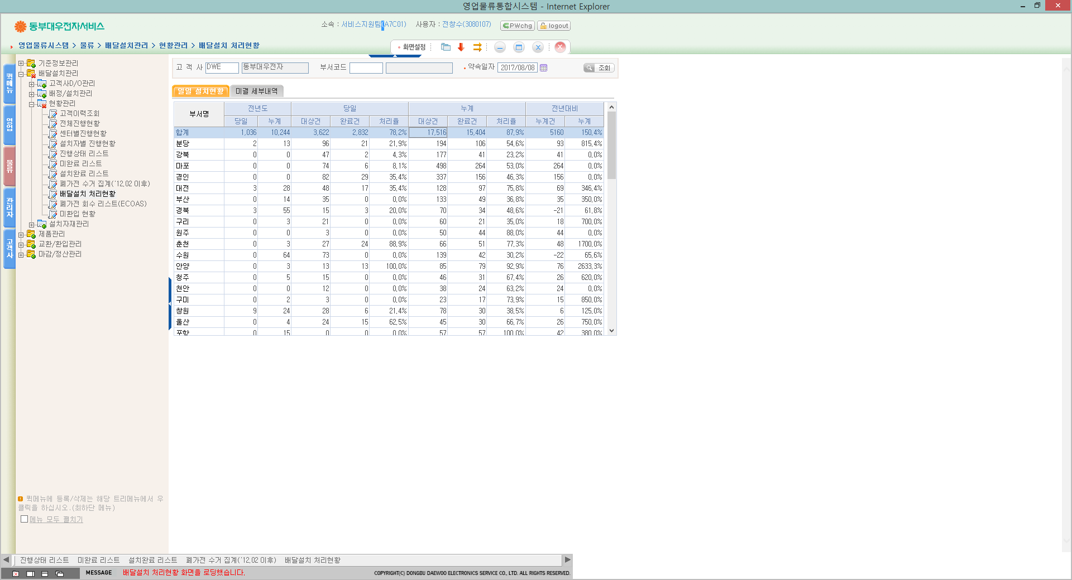

Ⅱ. 영업물류 사용 매뉴얼_배달설치관리_현황관리
9. 배달설치 처리현황
- 약속일 기준 설치 현황 미완료 현황 집계(일일 설치현황 / 미결 세부내역)
- 배달설치 처리현황 조회 방법(일일 설치현황 / 미결 세부내역)
: 고객사(필수입력 아님) 입력 → 부서코드(필수입력 아님) 입력 → 약속일자(필수입력 아님) 입력 후 조회

Slide 18
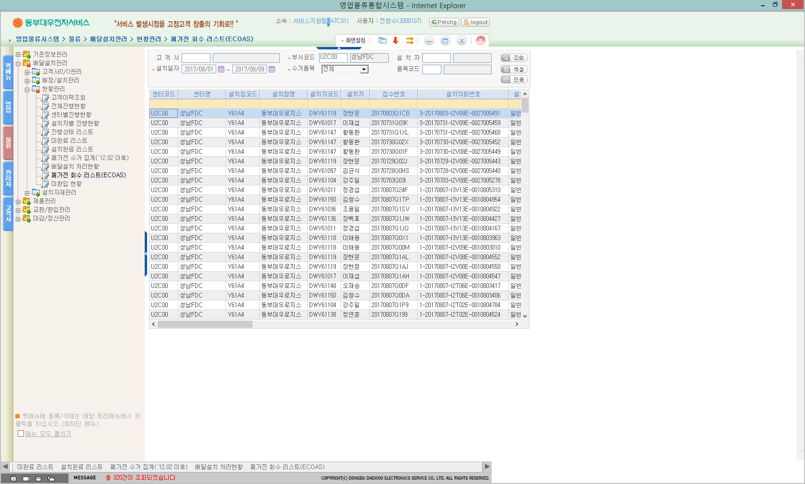
Ⅱ. 영업물류 사용 매뉴얼_배달설치관리_현황관리
10. 폐가전 회수 리스트(ECOAS)
- 폐가전 수거 raw data(환경공단 전산-ECOAS 업로드 형식)
- 폐가전 회수 리스트(ECOAS) 조회 방법
: 고객사(필수입력 아님) 입력 → 부서코드(필수) 입력 → 설치일자(필수) → 수거품목(필수) 입력 후 조회 / 설치자, 품목코드 필수입력 아님
- 폐가전 제품 코드
- 유형별 진행상태
· 에어컨(실내기) / P11
· 에어컨(실외기) / P12
· 경량형 세탁기 / P13
· 전자레인지 / P14
· 청소기 / P04
· 기타 / P05
- 유형별 진행상태
· LCD(32″이하) / P21
· 냉장고 / P01
· 세탁기 / P02
· 냉장고(300ℓ이하) / P15
· 냉장고(300ℓ초과) / P16
· 에어컨(분리형 실내기) / P17
- 유형별 진행상
· 에어컨(분리형 실외기) / P18
· 에어컨(스탠드 실내기) / P19
· 에어컨(스탠드 실외기) / P20
· 냉장고(일반) / P06
· 냉장고(김치, 와인) / P07
· 세탁기(일반) / P08
· 세탁기(드럼) / P09
· CTV(CRT) / P03
· LCD(32″ 이상) / P10

Slide 19
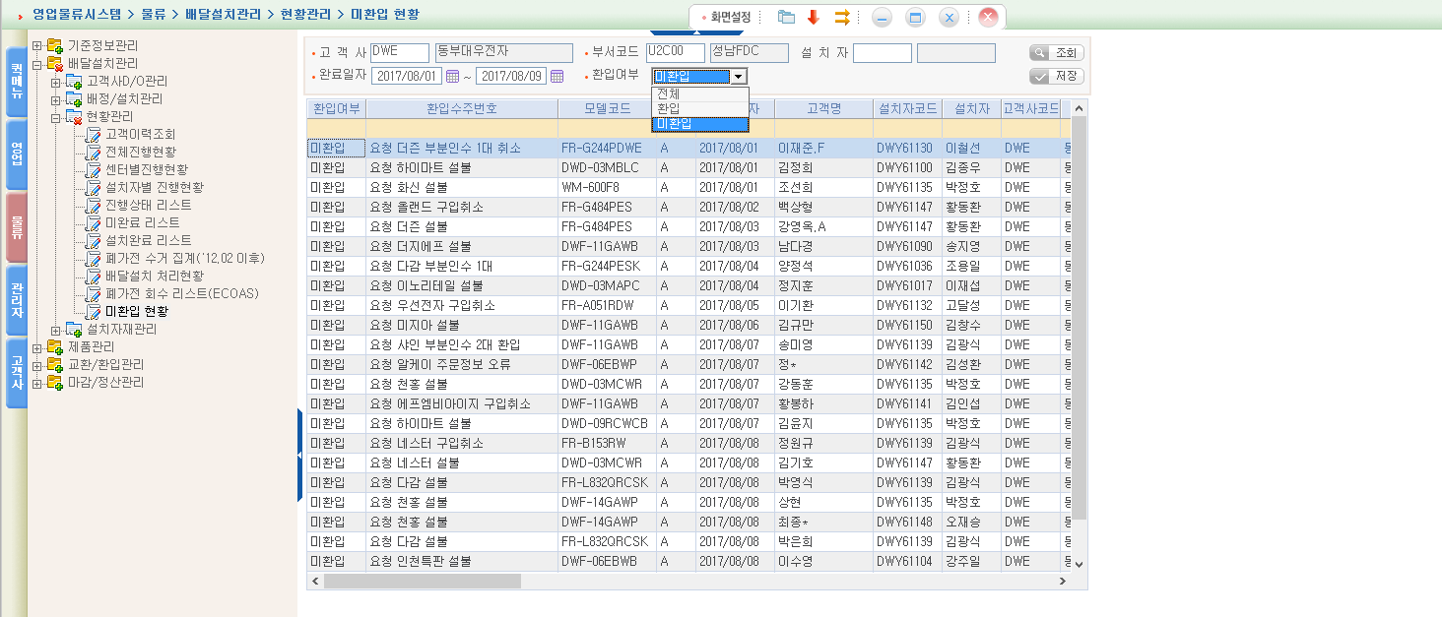
Ⅱ. 영업물류 사용 매뉴얼_배달설치관리_현황관리
11. 미환입 현황
- 센터별 취소건 환입 대상 현황 및 미환입 현황
- 미환입 현황 조회 방법
: 고객사(필수입력 아님) 입력 → 부서코드(필수) 입력 → 완료일자(필수) → 환입여부(환입/미환입 필수) 입력 후 조회

Slide 20
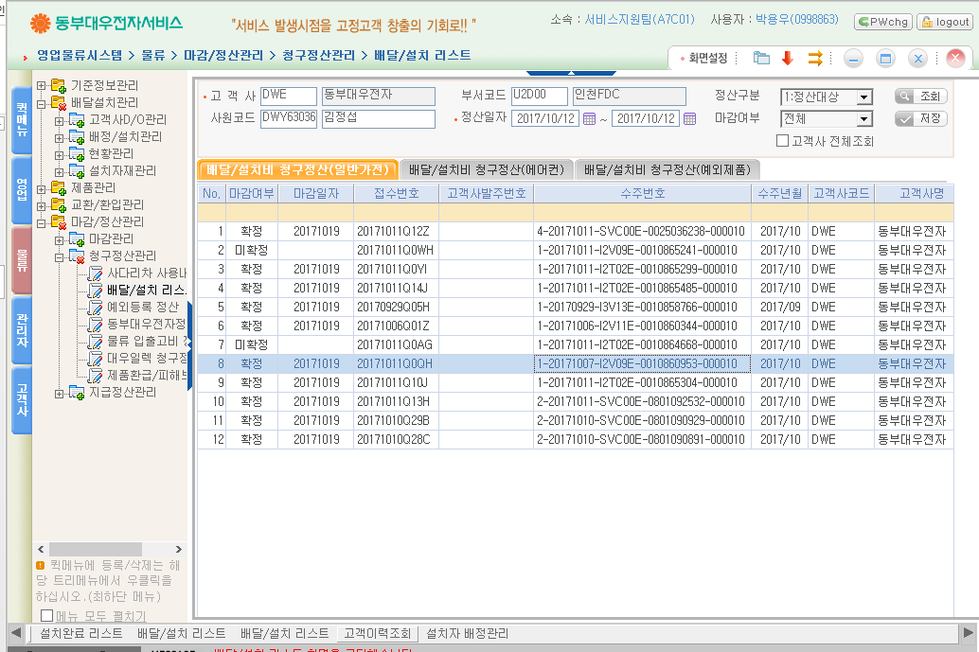
Ⅱ. 영업물류 사용 매뉴얼_배달설치관리_현황관리
12. 배달/설치 리스트
- 정산 마감확정 여부 변경 및 배송 설치 raw data 제공 (용역비 포함)
- 배달/설치 리스트 조회 방법
: 고객사 필수입력 → 부서코드(필수 아님) 입력 → 완료기간(필수) → 사원코드(필수아님) → 정산구분 (1:정산대상, 2 : 정산제외 대상, 3 : 전체) 입력 후 조회
- 마감여부
: 확정 : 주간 단위 자동 확정, 확정시 설치건 정리 화면의 수정 작업 불가 필히 미확정 상태에서 설치건 정치 수정하여야 함
: 미확정 전환 사유 : 완료 유형 오적용, 사다리 사용 추가 및 삭제, 폐가전 회수 등록 및 취소,
- 정산 마감 이전 간단한 작업 만으로 전산등록 오류건 수정 가능

Slide 21
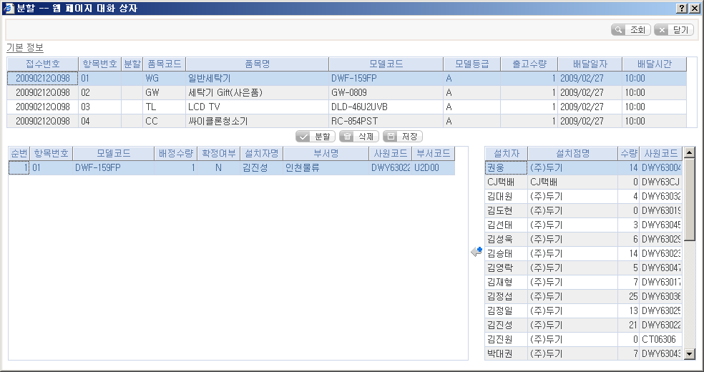
＃별첨. 1
1. 분할 수주
- 분할 대상 수주건 체크 후 분할 수주버튼 클릭 (아래 창이 pop-up됨)
①
②
④
⑥
③
⑤
- 분할수주는 지역 담당에 배정된 상태에서만 진행가능
① 분할 대상 정보 : 1개의 수주건에 품목이 여러 개 또는 한 품목에 수량이 2개 이상인 건
② 분할 대상 항목을 지정 → ③ 설치자 선택 → ④ 분할수량 조정 → ⑤ 버튼 클릭 → ⑥ 설치자명 변경확인 → 저장 버튼 클릭

